Slide 1

MEDICINSKA ŠKOLA PULA
ZAGREBAČKA 30 PULA
AH, TI HORMONI
MENTOR: KRISTINA MAJER
IZRADILA: IVANA DRLJEPAN

Slide 2

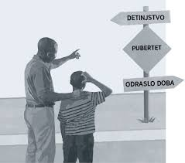
PUBERTET
Razdoblje značajnih hormonalnih promjena koje dovode do razvoja sekundarnih spolnih obilježja te u kasnijoj fazi stjecanja reprodukcijske sposobnosti
Biološko i psihičko sazrijevanje

Slide 3

SKUP FIZIOLOŠKIH PROMJENA
SAZRIJEVANJE SPOLNIH ŽLIJEZDA, SPOLNIH ORGANA I SEKUNDARNIH SPOLNIH OSOBINA
UBRZAVANJE TJELESNOG RASTA I RAZVOJA
PROMJENE KOŠTANOG, ŽIVČANOG I ENDOKRINOG SUSTAVA
DJEVOJČICE U PUBERTET ULAZE OKO 10. GODINE, A DJEČACI OKO 12. GODINE

Slide 4
HORMONI
KEMIJSKE TVARI ŠTO IH PROIZVODE ŽLIJEZDE S UNUTARNJIM IZLUČIVANJEM
IZLUČUJU SE IZRAVNO U KRV, A KRV IH RAZNOSI DO TKIVA ILI ORGANA U KOJIMA KONTROLIRAJU KEMIJSKE PROCESE
HIPOFIZA, ŠTITNA ŽLIJEZDA, NADBUBREŽNA ŽLIJEZDA, GUŠTERAČA TE SPOLNE ŽLIJEZDE
ZASLUŽNI SU ZA REGULACIJU RAZNIH FIZIOLOŠKIH PROCES POPUT METABOLIZMA, RASTA I RAZVOJA, TE DJELUJU I NA RASPOLOŽENJE OSOBE

Slide 5
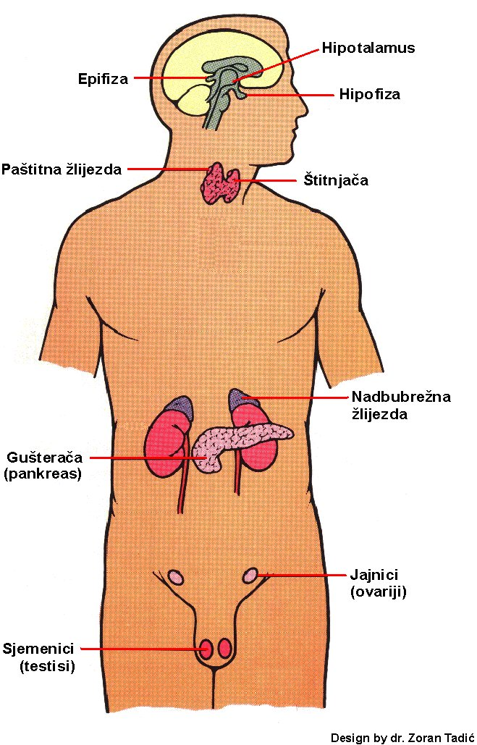

Slide 6
TJELESNE PROMJENE
HIPOTALAMUS
HIPOFIZA
GONADOTROPNI HORMONI
POVEĆANO IZLUČIVANJE HORMONA
TJELESNO SAZRIJEVANJE

Slide 7
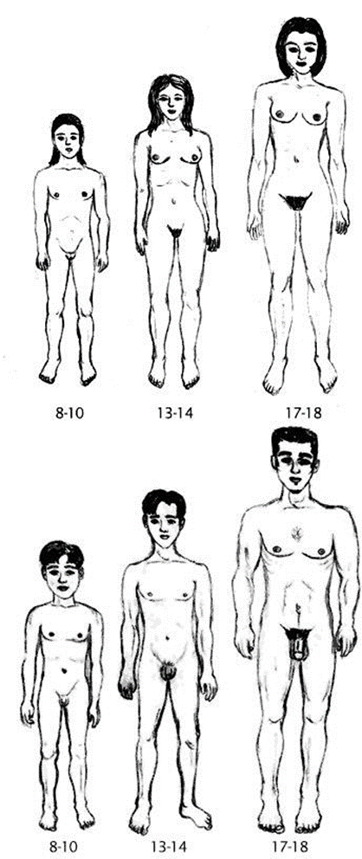
HORMON RASTA
TIROKSIN
ESTROGEN,
PROGESTERON
TESTOSTERON

Slide 8
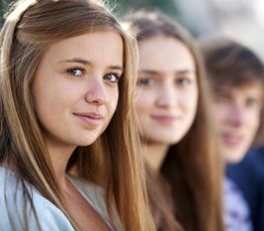
TJELESNE PROMJENE
KOD DJEVOJČICA
POJAČANO IZLUČIVANJE ESTROGENA I PROGESTERONA
NAGLI PORAST UNUTARNJIH I VANJSKIH SPOLNIH ORGANA
POJAVA MENSTRUACIJE
RAZVOJ GRUDI
PUBERTET U DJEVOJČICA SE JAVLJA OKO 10. GODINE ŽIVOTA

Slide 9
RAST U VISINU
UČESTALO ZNOJENJE
KOSA SE BRŽE MASTI
POJAVA AKNI
DLAKAVOST
MJENJA SE OBLIK TIJELA

Slide 10
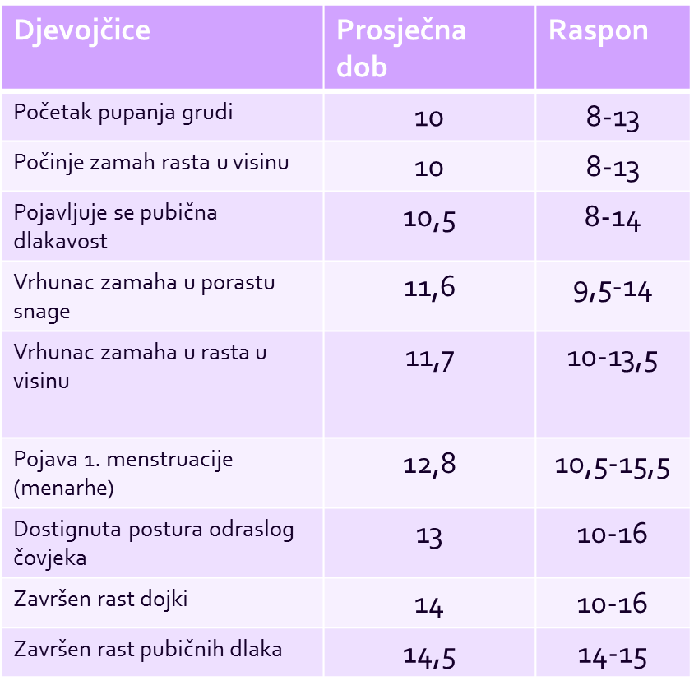

Slide 11
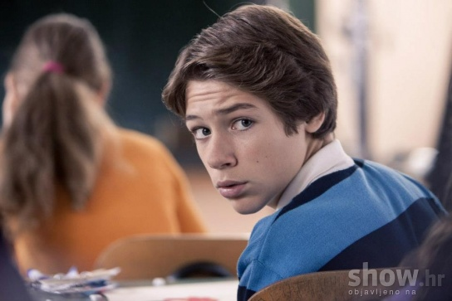
TJELESNE PROMJENE
KOD DJEČAKA
PROMJENE KOD DJEČAKA ZAPOČINJU 2 GODINE KASNIJE NEGO KOD DJEVOJČICA
RAST TESTISA, SJEMENIKA I PROSTATE
RAST SPOLNOG ORGANA
DLAKAVOST
ZAPOČINJE STVARANJE SPERMIJA

Slide 12
RAST U VISINU
POVEĆANJE TJELESNE MASE
MUTACIJA GLASA

Slide 13
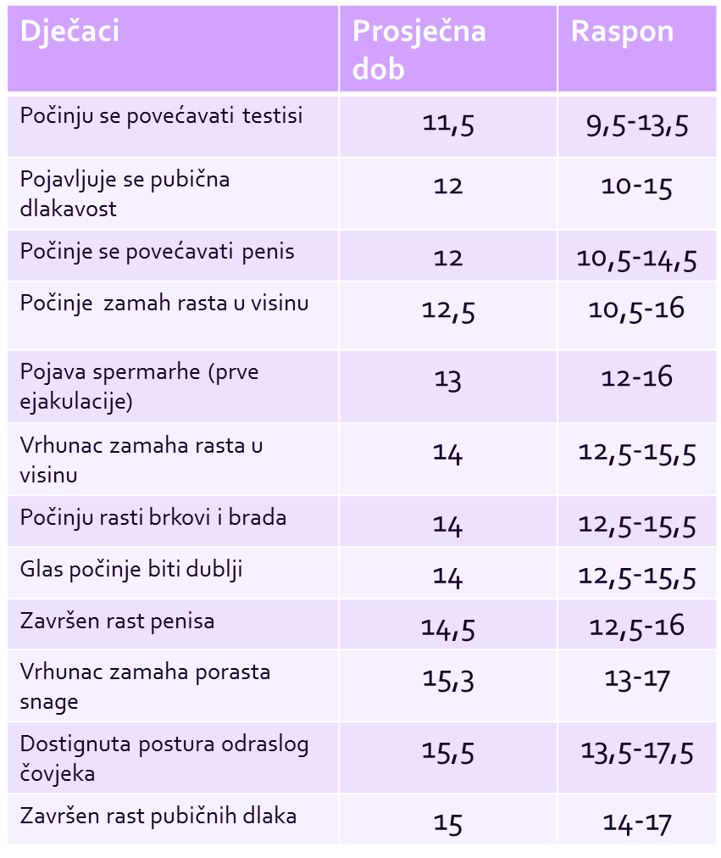

Slide 14
PSIHIČKE PROMJENE
TJELESNE PROMJENE
PRIHVAĆANJE VLASTITOG TIJELA
NEZADOVOLJSTVO, KOMPLEKSI, DEPRESIJA

